Slide 1

毕业设计实验结果汇报
基于多目标优化的人工神经网络结构设计
汇报人：王壮
自动化学院自动化1401班
2018/05

Slide 2

01
PART
选题背景与意义

Slide 3
人工神经网络是深度神经网络的基础，网络的拟合能力随着网络的层次增加而增加。然而，过于复杂的网络结构也造成了过拟合以及模型理解困难的问题。本课题的目的在于借助多目标优化方法同时优化人工神经网络的权值和网络结构，通过剔除部分影响弱的节点，保留强作用节点，防止模型过拟合，同时增强模型的可理解性。

Slide 4
02
PART
研究方法与思路

Slide 5
多目标进化框架
利用NSGA-II进化算法优化神经网络的结构，对于得到的结构使用Rprop学习算法优化权值。
最后得到多个Pareto最优神经网络模型。

Slide 6
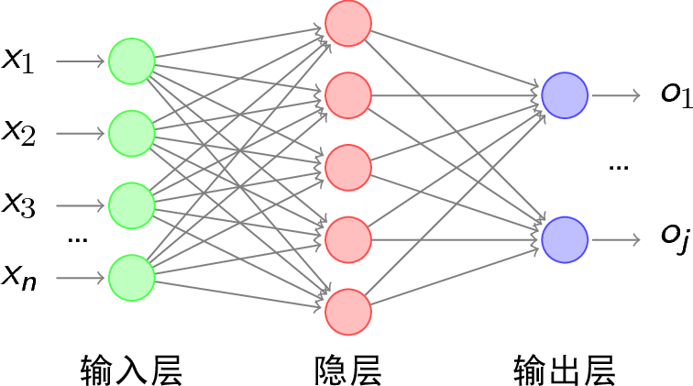
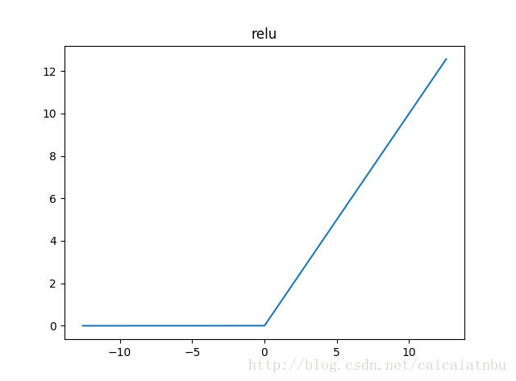
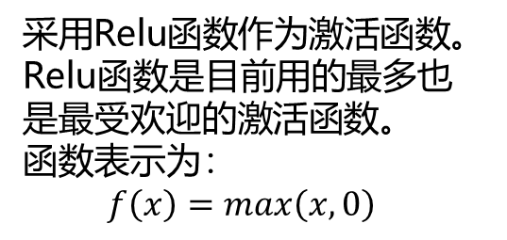
神经网络模型
采用bp神经网络，神经网络中每个样本有m个输入、n个输出，在输入和输出层之间还有若干隐藏层。
一个典型的三层网络
采用Relu函数作为激活函数。Relu函数是目前用的最多也是最受欢迎的激活函数。
函数表示为： $$f\left(x\right)=max\left(x,0\right)$$
Relu函数

Slide 7

神经网络的编码
采用直接编码方法。直接编码的方式可以在神经网络中很容易的实现神经元的添加和删除操作，有益于神经网络结构的进化。传统将神经网络表示为权值矩阵的编码方式虽然可以达到增删神经元的效果，但是并不能改变神经网络的层数。所以我采用更加直接的编码方式，直接将层数和每层的神经元数量进行编码。
上图神经网络可直接编码为$\left[4,5,3,3\right]$

Slide 8
交叉
第一步，扩展为固定长度：
由于编码的原因，在隐藏层数不同时会导致基因序列的长度不同。所以在交叉之前需要先进性“对齐”，然后采用Position-based Crossover(PBX)算子进行交叉。
第二步，随机选择一对染色体（父代）中的几个基因，位置可不连续：
第三步，生成一个子代，并保证子代中被选中的基因的位置和父代相同：
将两个父代交换位置，生成过程完全相同。本例中另一个子代为：
第四步，将另一个父代基因序列中对应位置的基因填入上一步生成的子代中：

Slide 9
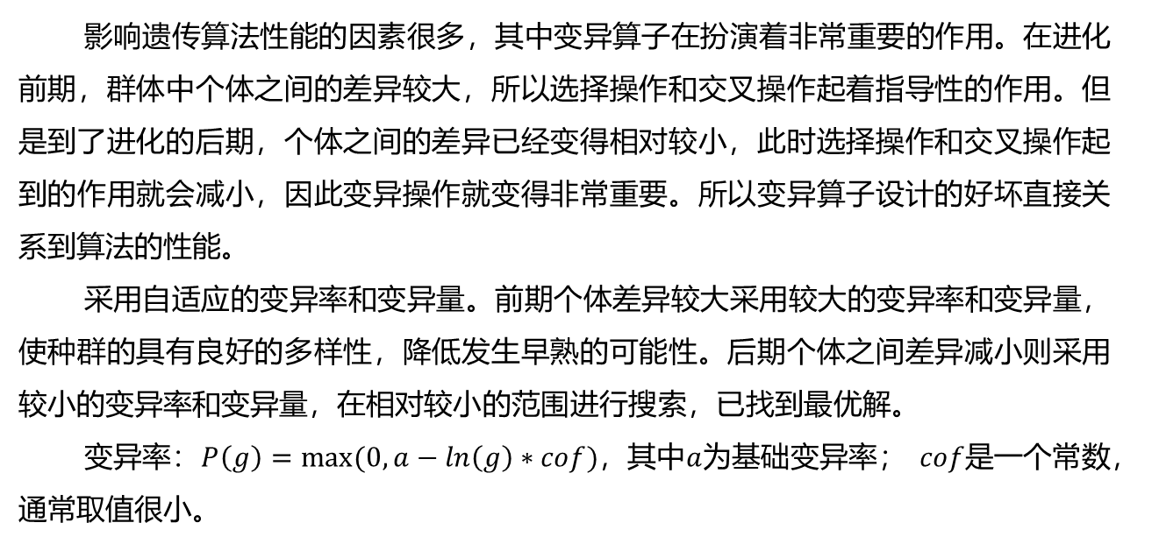
变异
影响遗传算法性能的因素很多，其中变异算子在扮演着非常重要的作用。在进化前期，群体中个体之间的差异较大，所以选择操作和交叉操作起着指导性的作用。但是到了进化的后期，个体之间的差异已经变得相对较小，此时选择操作和交叉操作起到的作用就会减小，因此变异操作就变得非常重要。所以变异算子设计的好坏直接关系到算法的性能。
采用自适应的变异率和变异量。前期个体差异较大采用较大的变异率和变异量，使种群的具有良好的多样性，降低发生早熟的可能性。后期个体之间差异减小则采用较小的变异率和变异量，在相对较小的范围进行搜索，已找到最优解。
变异率：$P\left(g\right)=max(0,a−ln\left(g\right)∗cof)$，其中$a$为基础变异率； $cof$是一个常数，通常取值很小。

Slide 10
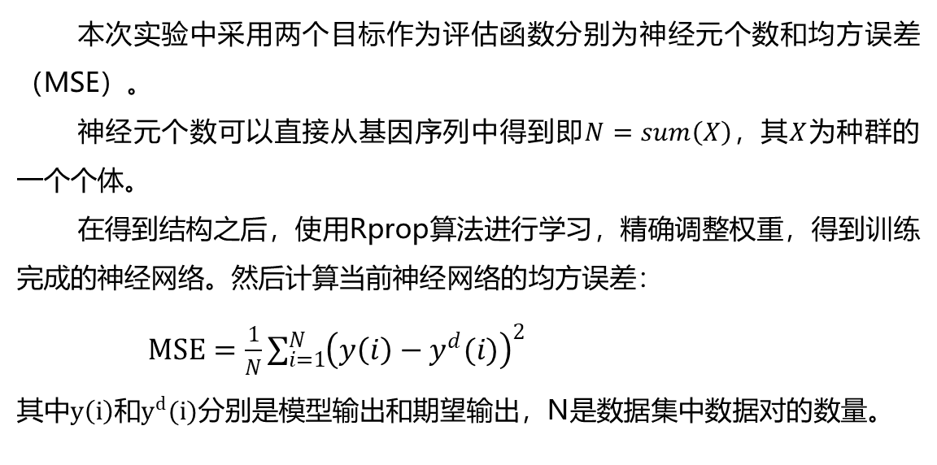
评估
本次实验中采用两个目标作为评估函数分别为神经元个数和均方误差（MSE）。
神经元个数可以直接从基因序列中得到即$N=sum\left(X\right)$，其$X$为种群的一个个体。
在得到结构之后，使用Rprop算法进行学习，精确调整权重，得到训练完成的神经网络。然后计算当前神经网络的均方误差： $MSE=\frac{1}{N}\sum_{i=1}^{N}{{\left(y\left(i\right)−y^{d}(i)\right)}^{2}}$ 其中$y\left(i\right)$和$y^{d}(i)$分别是模型输出和期望输出，N是数据集中数据对的数量。

Slide 11
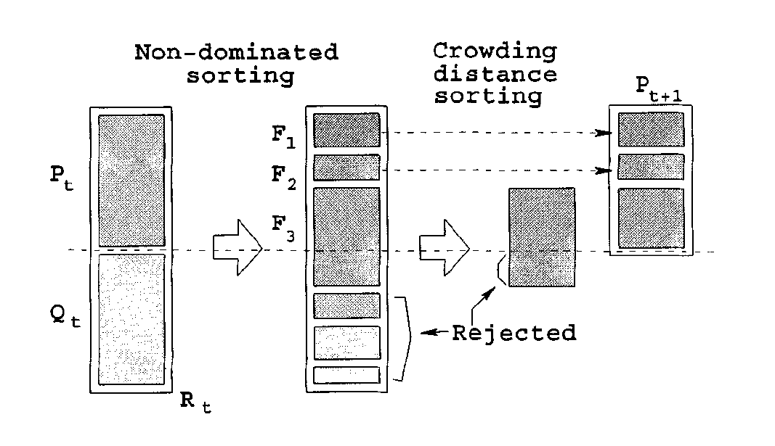
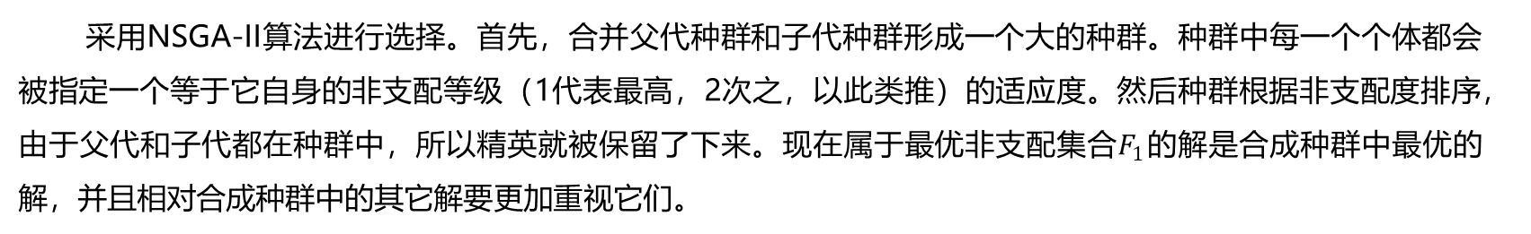
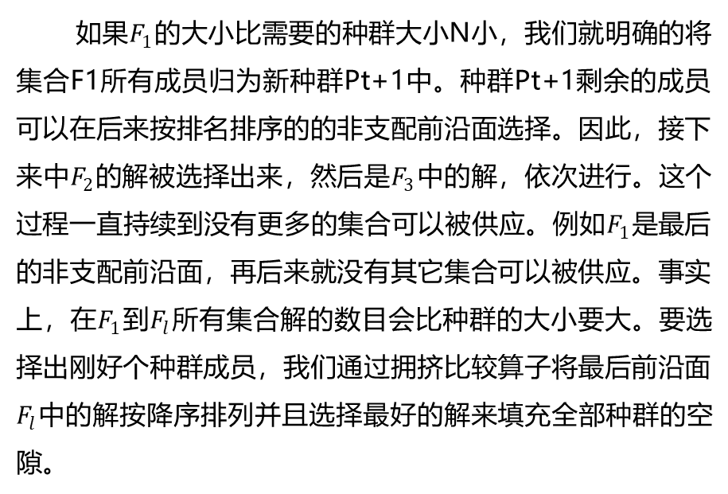
选择
采用NSGA-II算法进行选择。首先，合并父代种群和子代种群形成一个大的种群。种群中每一个个体都会被指定一个等于它自身的非支配等级（1代表最高，2次之，以此类推）的适应度。然后种群根据非支配度排序，由于父代和子代都在种群中，所以精英就被保留了下来。现在属于最优非支配集合$F_{1}$的解是合成种群中最优的解，并且相对合成种群中的其它解要更加重视它们。
如果$F_{1}$的大小比需要的种群大小N小，我们就明确的将集合F1所有成员归为新种群Pt+1中。种群Pt+1剩余的成员可以在后来按排名排序的的非支配前沿面选择。因此，接下来中$F_{2}$的解被选择出来，然后是$F_{3}$中的解，依次进行。这个过程一直持续到没有更多的集合可以被供应。例如$F_{1}$是最后的非支配前沿面，再后来就没有其它集合可以被供应。事实上，在$F_{1}$到$F_{l}$所有集合解的数目会比种群的大小要大。要选择出刚好个种群成员，我们通过拥挤比较算子将最后前沿面$F_{l}$中的解按降序排列并且选择最好的解来填充全部种群的空隙。

Slide 12
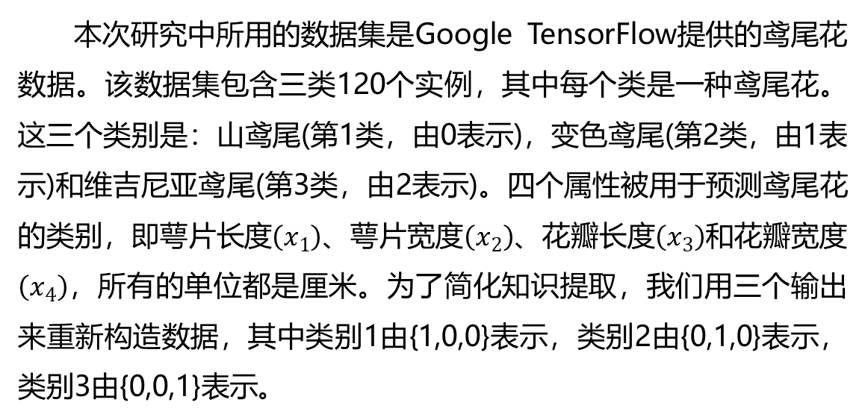
实验使用的数据集
本次研究中所用的数据集是Google TensorFlow提供的鸢尾花数据。该数据集包含三类120个实例，其中每个类是一种鸢尾花。这三个类别是：山鸢尾(第1类，由0表示)，变色鸢尾(第2类，由1表示)和维吉尼亚鸢尾(第3类，由2表示)。四个属性被用于预测鸢尾花的类别，即萼片长度$\left(x_{1}\right)$、萼片宽度$\left(x_{2}\right)$、花瓣长度$\left(x_{3}\right)$和花瓣宽度$\left(x_{4}\right)$，所有的单位都是厘米。为了简化知识提取，我们用三个输出来重新构造数据，其中类别1由{1,0,0}表示，类别2由{0,1,0}表示，类别3由{0,0,1}表示。

Slide 13
03
PART
实验结果

Slide 14
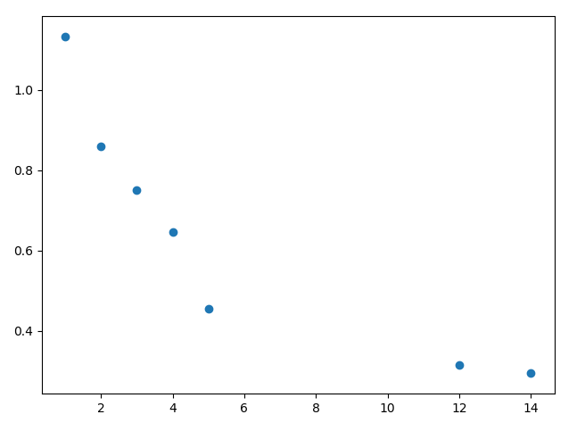
实验结果
为了方便训练，本次实验中设置种群大小为10，隐藏层数最多为3，每层最多含有6个神经元。在经过五次迭代进化之后，得到了多个Pareto最优神经网络模型。
右图为Pareto前沿，横轴为隐藏层神经元个数，纵轴为均方误差MSE。

Slide 15

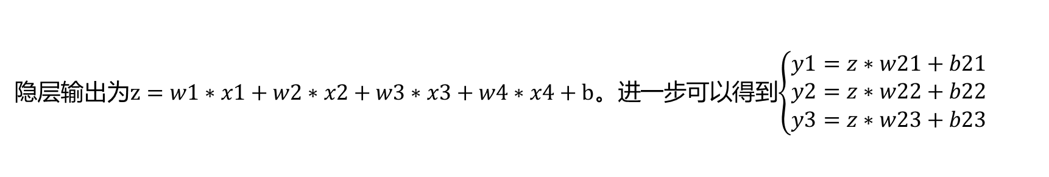
识别可解释模型
神经网络的可解释性主要取决于其复杂性。网络越简单，就越容易理解嵌入在神经网络中的知识。当我们以基于 Pareto 的方法将网络的准确性和复杂性最小化时，我们能够得到许多Pareto 最优解，其复杂度范围从非常简单到非常复杂都有。我们认为，Pareto 前沿中的简单的 Pareto 最优神经网络是可以从可理解逻辑规则中提取到的可解释模型。
右图为仅具有一个隐藏神经元的模型。
隐层输出为$z=w1∗x1+w2∗x2+w3∗x3+w4∗x4+b$。进一步可以得到$\left\{\begin{matrix}y1=z∗w21+b21 \\ y2=z∗w22+b22 \\ y3=z∗w23+b23\end{matrix}\right.$
最终可以得到规则：$\left\{\begin{matrix}w1∗x1+w2∗x2+w3∗x3+w4∗x4≤θ1 山鸢尾 \\ θ1<w1∗x1+w2∗x2+w3∗x3+w4∗x4≤θ2 变色鸢尾 \\ w1∗x1+w2∗x2+w3∗x3+w4∗x4>θ2 维吉尼亚鸢尾\end{matrix}\right.$

Slide 16
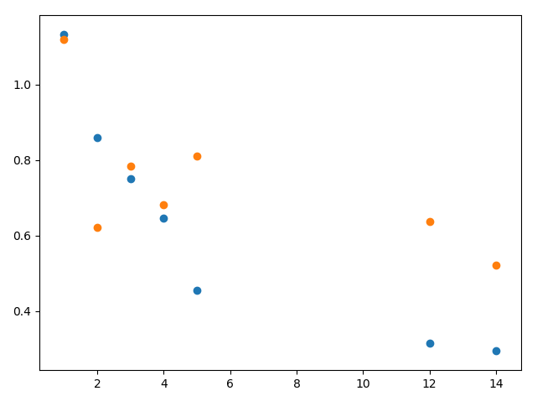
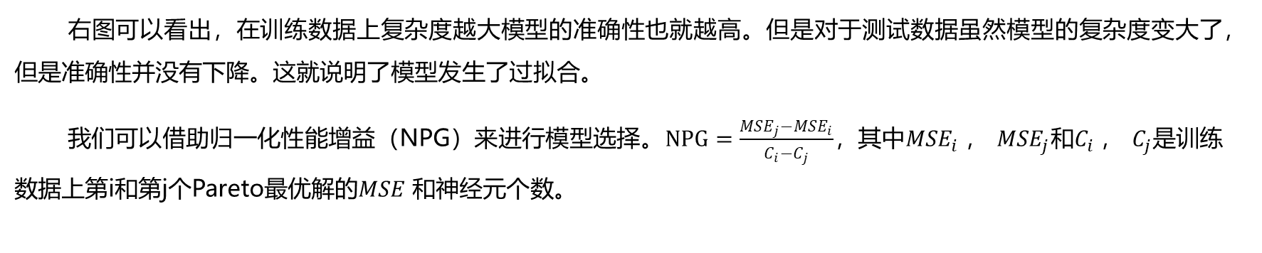
模型选择
当模型复杂度过大时，学习对随机影响变得敏感，将这种模型应用于不可数据数据时，结果可能会不理想，即可能发生过度拟合。当模型复杂度过小时，虽然可以避免发生过度拟合的问题，但是模型的概括性极有可能变得非常差。
经过对实验结果的分析，发现此方法在处理精度和神经网络复杂度平衡的问题上提供了一个经验性的选择，以帮助选择出对不可见数据仍有良好适应性的模型。
右图为Pareto最优解的准确性和复杂性对比，蓝色点为训练数据，橙色点为测试数据。
右图可以看出，在训练数据上复杂度越大模型的准确性也就越高。但是对于测试数据虽然模型的复杂度变大了，但是准确性并没有下降。这就说明了模型发生了过拟合。
我们可以借助归一化性能增益（NPG）来进行模型选择。$NPG=\frac{{MSE}_{j}−{MSE}_{i}}{C_{i}−C_{j}}$，其中${MSE}_{i}$， ${MSE}_{j}$和$C_{i}$， $C_{j}$是训练数据上第i和第j个Pareto最优解的$MSE$和神经元个数。

Slide 17
THANKS

